Slide 1

Classifiez automatiquement des biens de consommation Projet 6
Problématique
Données
Modélisation
Conclusions
Maryse Muller | Parcours Data Scientist | XX/11/20

Slide 2
Problématique
Données
Modélisation
Conclusions

Slide 3
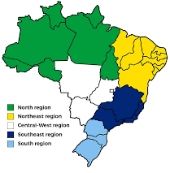
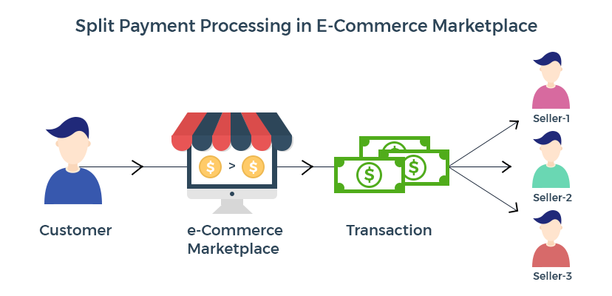

Problématique Olist : une plateforme d’e-commerce
Client
Olist
Paiement
Vendeur
Produit
Plateforme d’e-commerce
Créée en 2016 au Brésil
Propose un plateforme de vitrine en ligne pour les vendeurs
Met en lien acheteurs et vendeurs
Suivi du paiement et de la livraison
Notation des vendeurs et des produits pour plus de confiance
⇨ Génération de nombreuses données

Slide 4

Problématique Segmentation des clients de Olist
Mission du projet :
Segmenter des clients en vue de la mise en place de campagnes
de communication mieux ciblées
Cahier des charges :
Description actionnable d’une segmentation et de sa logique sous-jacente pour une utilisation optimale,
Proposition de contrat de maintenance basée sur une analyse de la stabilité des segments au cours du temps.
Code au format PEP8

Slide 5
Démarche
Extraction des données clients
Jointure et aggrégation des tables
Création de nouvelles variables
Nettoyage
Analyse exploratoire
Données
Pré-traitement des données
Sélection des variables
Transformation des données
Echantillonnage des donnees
Analyse des segments
Effectifs
Sens métier
Homogénéité des clusters
Importance des variables
Partitionnement avec KMeans
Optimisation du nombre de clusters
Evaluation de la stabilité à l’initialisation
Caractérisation des clusters
Modélisation
Evaluation de la stabilité du partitionnement dans le temps
ARI Scores d’un mois sur l’autre
Etude des flux de clients
Essai avec d’autres algorithmes
Agglomerative Clustering
Gaussian Mixture

Slide 6
Problématique
Données
Modélisation
Conclusions

Slide 7
Données Structure de la base de données
5
1
2
Traduction catégories
product_category_name_translation
Produits
olist_products_dataset
product_category_name
product_id
Commandes/
Produits
olist_order_items_dataset
Vendeurs
olist_sellers_dataset
0
seller_id
zip_code_prefix
3
Avis
olist_order_review_dataset
order_id
order_id
4
Localisation
olist_geolocation_dataset
6
zip_code_prefix
Paiements
olist_order_payments_dataset
order_id
Commandes
olist_orders_dataset
Clients
olist_order_customer_dataset
customer_id

Slide 8
Données Les thèmes des variables
7 principales thématiques
Fréquence
mean_nb_items_per_ord
tot_nb_items
mean_freight_val_per_order
tot_nb_ord
Récence
single_purch
time_since_last_purch
time_since_first_purch
Satisfaction
mean_comment_length
mean_rev_score
tot_comment_length
Livraison
mean_ship_delay
mean_ship_time
avg_freight_payval_ratio
nb_not_rec_orders
Valeur
mean_price_per_ord
mean_pay_value_per_order
tot_pay_value
tot_price
tot_freight_val
tot_nb_deliv_ord
+ modalités de paiement
Spécificités produits
mean_prod_descr_length
mean_prod_wei_g
mean_prod_vol_cm3
+ catégories
Localisation
cust_region
Modalités de paiement
paytype_not_defined_tot_nb
paytype_boleto_tot_nb
mean_pay_install
paytype_voucher_tot_nb
paytype_debit_card_tot_nb
paytype_credit_card_tot_nb
Catégories de produit
electronics
furniture
food
home
diy
Fashion
leisure
multimedia
books
hygiene
office
miscellaneous
unknown

Slide 9
Analyse exploratoire Région des clients
La région du sud-est est sur-représentée (70%)
La région a un effet sur le temps de livraison, sur la satisfaction et sur les frais de port
Assez peu d’effet sur la valeur des produits commandés

Slide 10
Analyse exploratoire Conclusions
La région du sud-est est sur-représentée (région influe sur la livraison)
Les clients effectuant plus d’une commande sont rares (moins de 3%)
Commandes de faible valeur majoritaires (skewness à droite)
Paiements par carte bancaire majoritaires (plus de 77 %)
Catégories électronique, maison, meuble et hygiène, représentent XX % de la valeur
L’ACP ne permet pas de garder suffisamment de variance dans les 4 premiers axes
Implications :
Une transformation de la distribution des données sera nécessaire
Les données RFM risquent d’être insuffisantes pour un partitionnement pertinent
Les données de type catégorielles ne seront pas retenues pour le partitionnement (type produit, région et mode de paiement)
Pour la sélection de variables, opter pour un algorithme non-linéaire

Slide 11
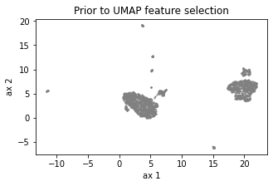
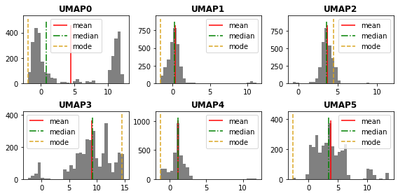
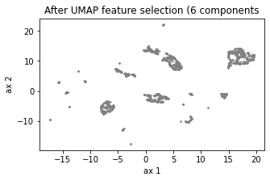
Données Sélection de variable non linéaire (UMAP)
Transformation via UMAP
(6 composantes pour 12 variables initiales)
⇨ La transformation semble déjà faciliter la séparation des points en clusters visibles sur la projection UMAP
Projection UMAP
d’un échantillon des clients
(3000)

Slide 12
Problématique
Données
Modélisation
Conclusions

Slide 13
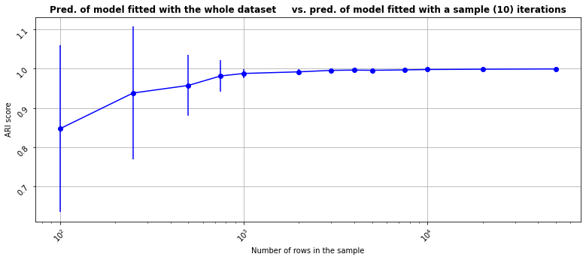
Partitionnement par KMeans échantillonnage
1,1
1,0
0,9
0,8
0,7
Score ARI
ARI>0,95
10² 10³ 10⁴
Taille de l’échantillon
Sélection A (13 variables) + StandardScaler + UMAP
Echantillonnage stratifié (20 itérations) ⇨ partitionnement Kmeans
Calcul des ARI comparant les prédictions sur le modèle « total » et celui issu d’échantillon
On peut faire un partitionnement fidèle sur un échantillon des données

Slide 14
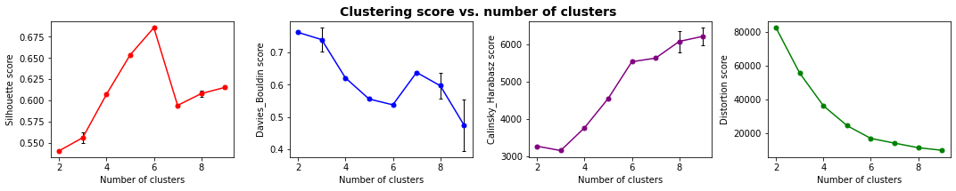
Partitionnement par KMeans optimisation du nombre de clusters
Silhouette : différence entre les distances intra-cluster et les distances au cluster extérieur le plus proche (à maximiser)
Calinski_Harabasz: rapport entre la variance inter-groupes et la variance intra-groupe (à maximiser)
Davies_Bouldin: moyenne du rapport maximal entre la distance d'un point au centre de son groupe et la distance entre deux centres de groupes (à minimiser)
Distortion: la moyenne de la somme des carrés des distances au centroïde le plus proche (coude)
⇨ Les scores indiquent un même nombre de clusters optimum (6)

Slide 15
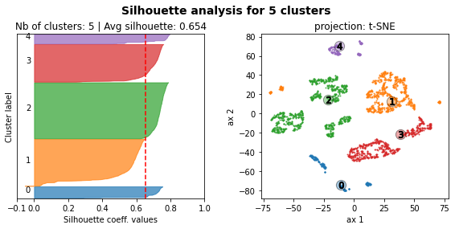
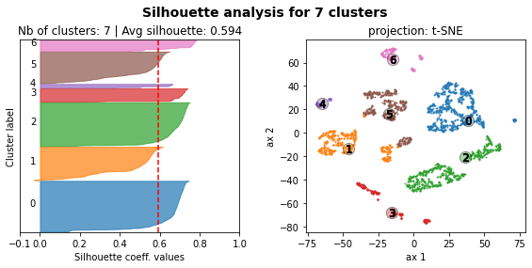
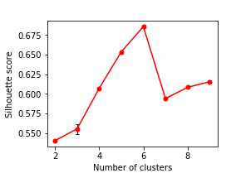
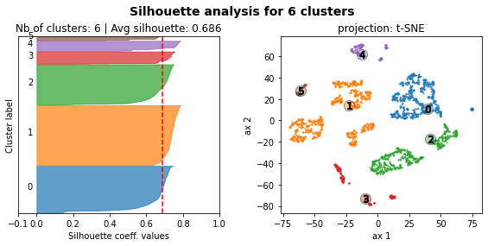
Partitionnement par KMeans optimisation du nombre de clusters

Slide 16
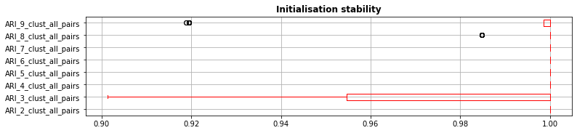
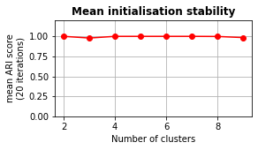
Partitionnement par KMeans stabilité à l’initialisation
⇨ Les clusters sont très stables pour un nombre de clusters de 4 à 8

Slide 17
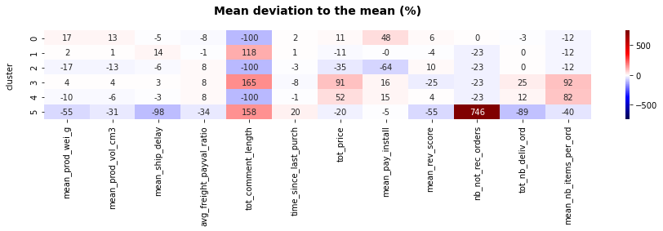
Analyse des segments Profils
0 : grosse commande
1 : mécontent du retard (se plaint)
2 : petite commande satisfait
3 : plusieurs grosses commandes et articles multiples (mécontent)
4 : plusieurs grosses commandes et articles multiples (satisfait)
5 : mécontent pour commande non reçue (anciens)
6 Profils de clients mêlant les principales thématique :
- Valeur et volume de commande
satisfaction
Livraison
La récence est peu représentée

Slide 18
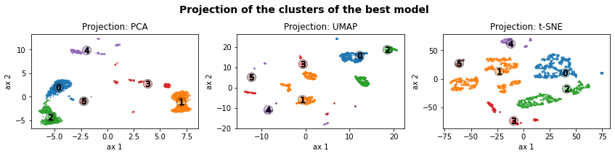
Partitionnement par KMeans choix du meilleur modèle
0 : grosse commande
1 : mécontent du retard (se plaint)
2 : petite commande satisfait
3 : plusieurs grosses commandes et articles multiples (mécontent)
4 : plusieurs grosses commandes et articles multiples (satisfait)
5 : mécontent pour commande non reçue (anciens)
Bonne séparation des clusters sur toutes les projections
La distance des clients les uns avec les autres est cohérente avec le sens des clusters

Slide 19
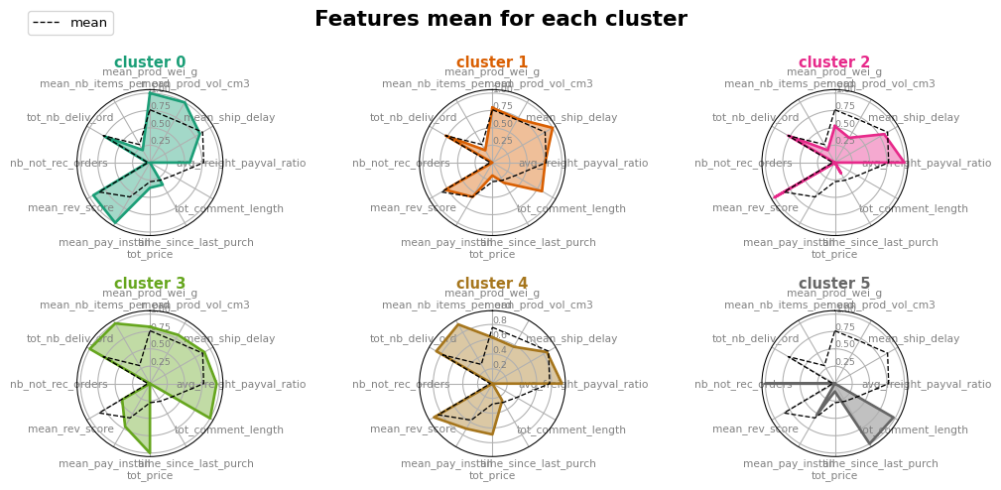
Analyse des segments Profils
0 : grosse commande
1 : mécontent du retard (se plaint)
2 : petite commande satisfait
3 : plusieurs grosses commandes et articles multiples (mécontent)
4 : plusieurs grosses commandes et articles multiples (satisfait)
5 : mécontent pour commande non reçue (anciens)

Slide 20
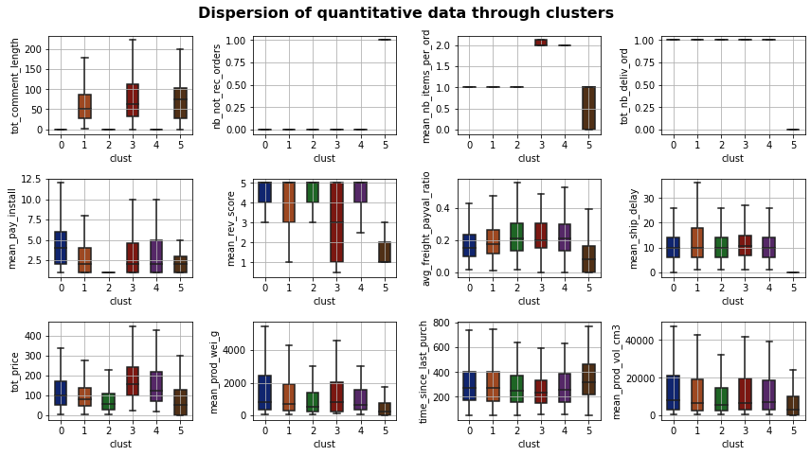
Analyse des segments Homogénéité des clusters

Slide 21
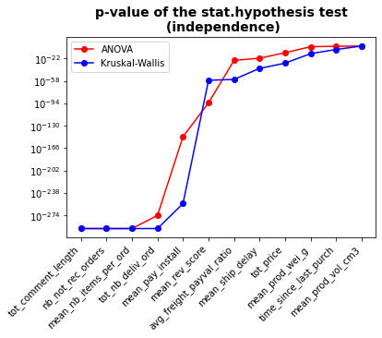
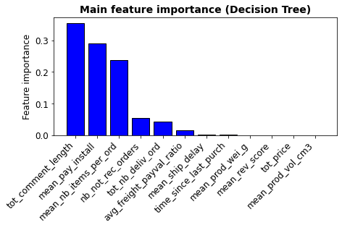
Analyse des segments Importance des variables

Slide 22
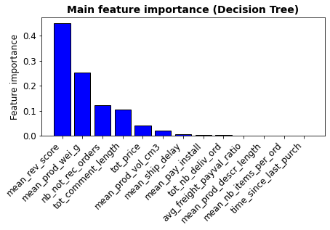
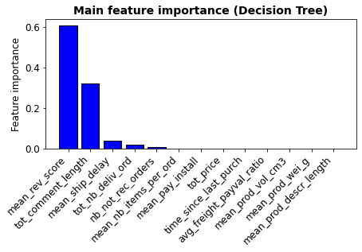
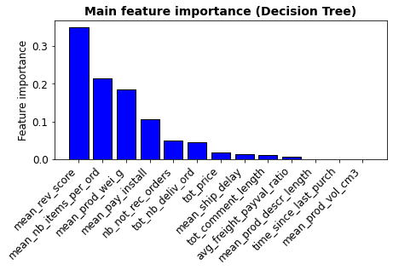
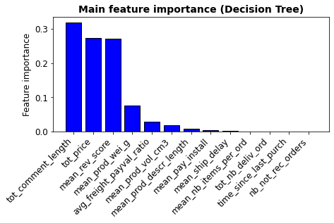
Analyse des segments Quelques effets des transformations de variables
StandardScaler
Quantile Transformer (normal)
StandardScaler + UMAP (6 comp)
Quantile Transformer (uniform)
Grande importance de la transformation des variables sur l’équilibre du poids des variables dans les clusters
⇨ La sélection de variables non-linéaire semble réussir le « mixage » des variables
Autre solution supplémentaire envisageable -> ajuster l’étendue des distributions des variables discrètes au cas par cas jusqu’à obtention du bon équilibre

Slide 23
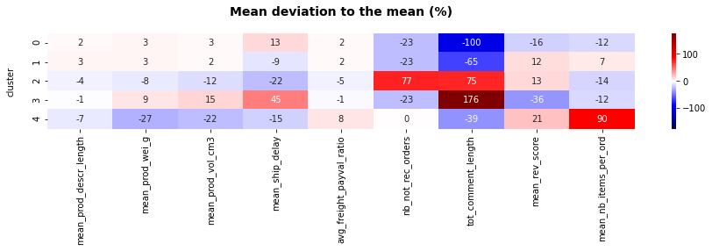
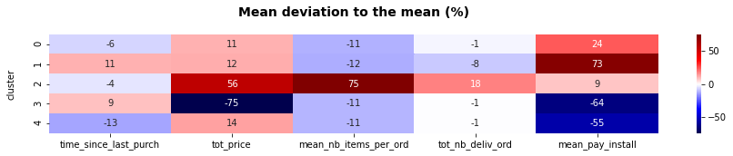
Partitionnement par KMeans Autres sélections de variables
Sélection B (9 variables) : « expérience client »
0 : mécontent avec retard (RAS)
1 : satisfait (RAS)
2 : article non reçu ou annulé
3 : mécontent avec retard (se plaint)
4 : nombreux articles par commande
Sélection C (9 variables) : « analyse RFM »
0 : grosse commande ancien
1 : grosse commande récent
2 : articles multiples
3 : petite commande ancien
4 : petite commande récent
On peut faire un partitionnement fidèle sur un échantillon des données

Slide 24
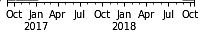
Stabilité temporelle Démarche
p₀
p₁
p₂
Découpage des deux années en 14 périodes
Pré-traitement individuel des données de chaque période avec la même méthode*
*(Quantile Transformer (normal) ou StandardScaler + UMAP 6 composantes)
…
p₁₂
p₁₃
Comparaison des résultats d’une période à l’autre (ARI score, Sankey diagram):
Méthode 1 : modèle initial entraîné sur la période p₀, prédiction des nouveaux clients ⇨ évolution des clients
Méthode 2 : modèle ré-entraîné sur l’ensemble de la période p_{k}, prédiction

Slide 25
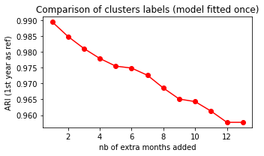
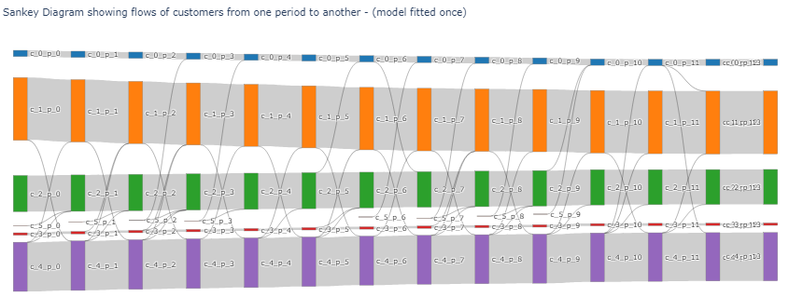
Stabilité temporelle Méthode 1 | entraînement initial
Modèle entraîné sur les clients de la 1ère année
Suivi de la prédiction du numéro de cluster des mêmes clients d’une période à l’autre
Bonne stabilité des clusters | maintenance réduite ou nulle sur 1 année

Slide 26
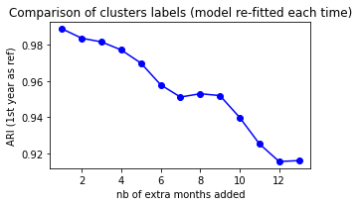
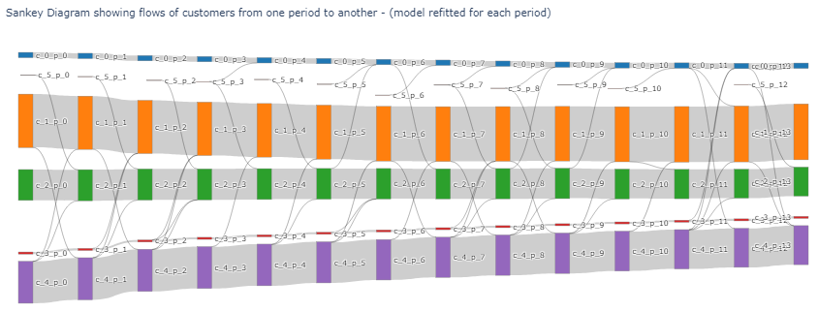
Stabilité temporelle Méthode 2 | refit périodique
Modèle entraîné sur chaque nouvelle période
Suivi de la prédiction du numéro de cluster des mêmes clients d’une période à l’autre
Bonne stabilité des clusters | maintenance réduite ou nulle sur 1 année

Slide 27
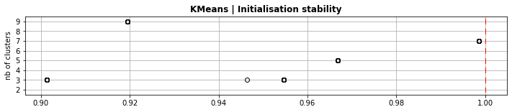
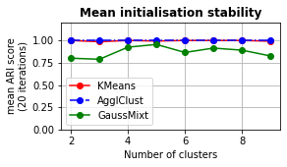
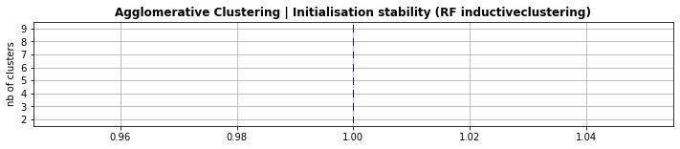
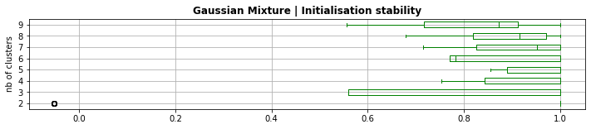
Autres algorithmes Stabilité des modèles (initialisation)
Même pré-traitement de variables
Sur un échantillon de 3000 (entraînement et prédiction)
Comparaison de la stabilité à l’initialisation de 3 modèles (sklearn):
- AgglomerativeClustering
- Gaussian Mixture
- KMeans
Gaussian Mixture est le moins stable à l’initialisation

Slide 28
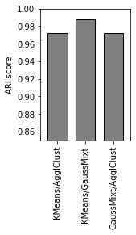
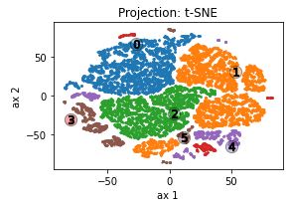
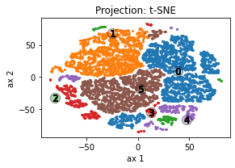
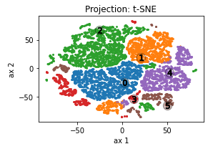
Autres algorithmes Comparaison des prédictions
Même pré-traitement des données – échantillon stratifié de 35000 clients
Calcul des ARI comparant les prédictions sur tout le dataset des modèles deux à deux (entraînement sur 35000 clients)
Projection t-SNE des 35000 clients selon chaque modèle
KMeans
AggloClust
GaussMixt
⇨ Les partitionnement obtenus sont assez similaires

Slide 29

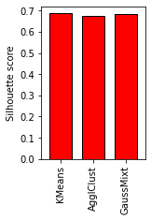
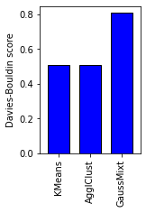
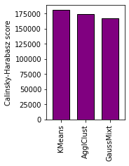
Autres algorithmes Comparaison des scores
Même pré-traitement de variables – sur un échantillon stratifié de 35000 clients
Calcul des ARI comparant les prédictions des différents modèles
Les partitionnement obtenus sont très similaires

Slide 30
Problématique
Données
Modélisation
Conclusions

Slide 31
Conclusions
Extraction d’un jeu de donnée de clients à partir des données fournies
Un jeu de donnée de clients principalement à commande unique
Des données assez nombreuses et échantillonnables
6 thématiques principales dégagées pour le clustering
-> valeur, fréquence, récence, livraison, satisfaction, spécificité produits
Proposition d’un partitionnement en X clusters
Plusieurs propositions de clustering selon :
la thématique envisagée
la finesse d’analyse souhaitée
Les clusters sont stables avec différents algorithmes (GMM, AHC)
Partitionnement stable dans le temps, maintenance réduite possible
Stabilité fortement dépendante des variables envisagées
Maintenance annuelle ou trimestrielle selon les cas

Slide 32
Questions

Slide 33
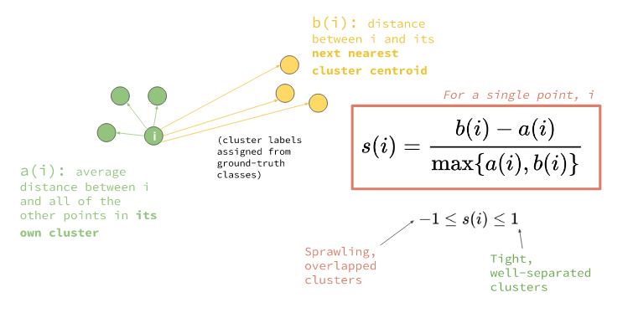
Silhouette score (à maximiser)
C’est la différence entre les distances intra-cluster et les distances au cluster extérieur le plus proche (rapportée à la plus grande des deux) ⇨ entre 0 (pire) et 1 (meilleur)

Slide 34
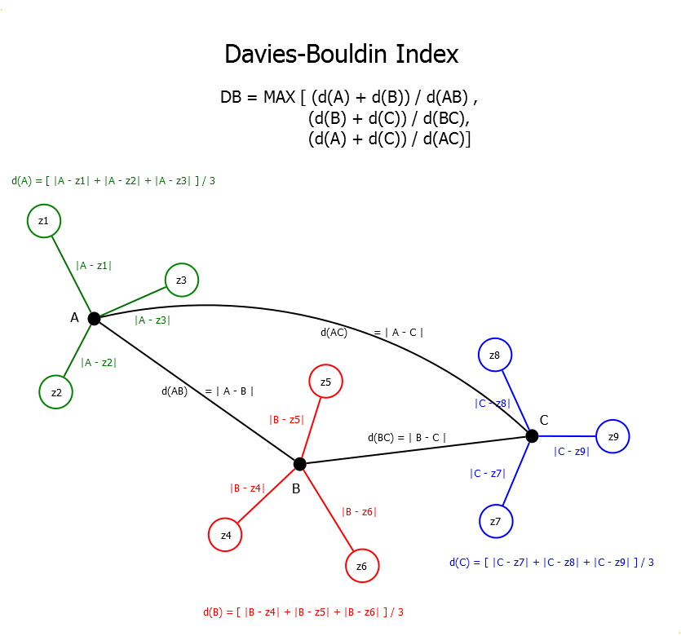

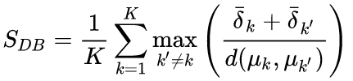
Davies-Bouldin score (à minimiser)
C’est la moyenne du rapport maximal entre la distance des points à leur centroïde et la distance entre deux centroïdes (deux à deux)
⇨ entre 0 (meilleur) et +inf (pire)
distance moyennes
des points à leur centroïde
distance entre deux centroïdes
Note: formules de l’illustration avec la distance Manhattan

Slide 35

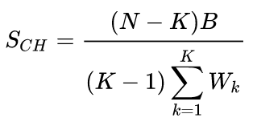

Calinsky-Harabasz score (à maximiser)
C'est le rapport entre la variance inter-groupes et la variance intra-groupe.
variance inter-groupes
nb d’individus
nb de clusters
centroïdes
centre global
variances intra-groupes

Slide 36
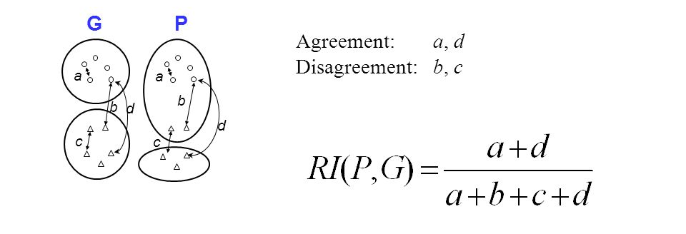
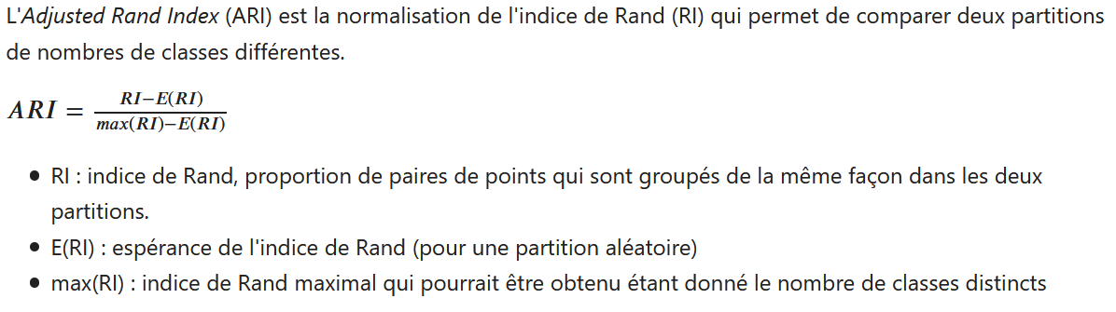
ARI score (à maximiser)

